Slide 1
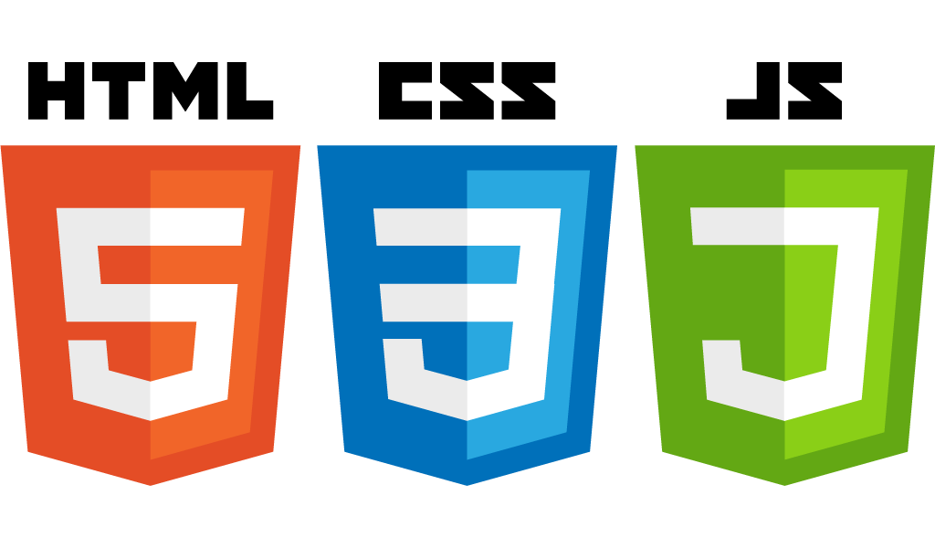
HTML & CSS & Javascript
網頁鐵三角

Slide 2
什麼是網頁
由什麼組成

Slide 3
由一個一個盒子組成
example

Slide 4
看網頁的例子 (F12)

Slide 5
準備工具

Slide 6
Vscode
Pugin: go live server

Slide 7
何謂HTML CSS JS、關係

Slide 8
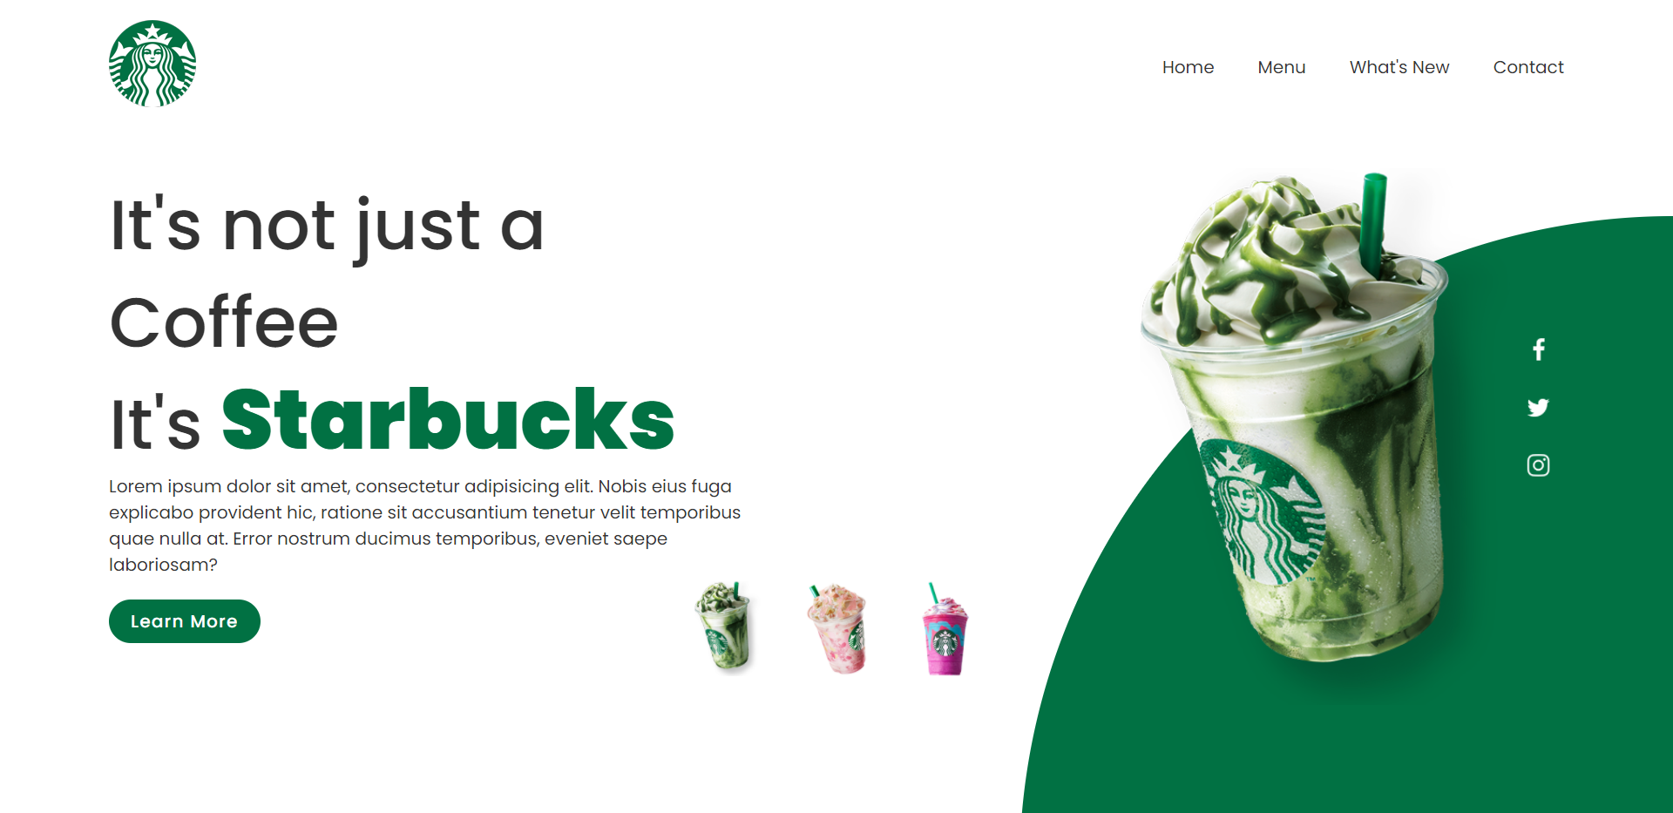

Slide 10
HTML

Slide 11
什麼是HTML?
HTML5又是什麼?

Slide 12
長相
巢狀
<body>
<section>
<header>
<a href="#" ><img src="images/logo.png" class="logo"></a>
<ul>
<li><a href="#">Home</a></li>
<li><a href="#">Menu</a></li>
<li><a href="#">What's New</a></li>
<li><a href="#">Contact</a></li>
</ul>
</header>
</section>
</body>

Slide 13
標籤
裡面可以放什麼?
Class 樣式名稱
name

Slide 14
絕對路徑 VS 相對路徑

Slide 15
網頁的X.Y軸

Slide 16
HTML標籤
<body>
<html>
<header>
<section>
<ul>
<li>
<a>

Slide 17
CSS

Slide 18
將css檔案連結至html
<link rel="stylesheet" href="css/style.css">

Slide 19
長相
Html
.logo
依照html裡面所寫的css name
header ul vs ul

Slide 20
Px vs %

Slide 21
padding VS margin

Slide 22
練習
Padding marign 調整位置

Slide 23
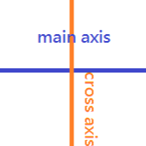
display: flex;
justify-content:主軸的對齊方式，共有 6 種選項
align-items:
交叉軸 (cross axis) 的對齊方式，共有 5 種選項
flex-start
flex-end
stretch
baseline
center
https://cythilya.github.io/2017/04/04/flexbox-basics/

Slide 24
練習
調整位置

Slide 25
display: block vs inline vs inline-block

Slide 26
position
absolute
relative

Slide 27
向子層渲染

Slide 28
註解 /* */

Slide 29
單位 vh px pt

Slide 30
box-sizing

Slide 31
製作navbar (menu)

Slide 32
練習
修改文字大小、行距、顏色、字距

Slide 33
RWD

Slide 34
Javascript

Slide 35
線上資源

Slide 36
Google Font

